Slide 1

Ciencias
Naturales

Slide 2
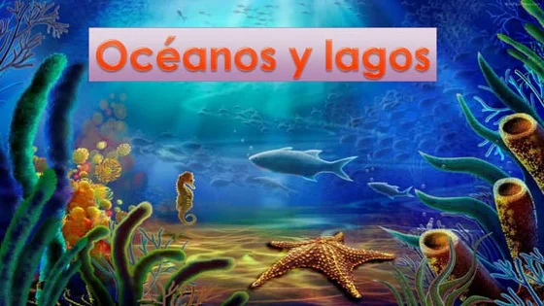
Aprendo 8
“Características de océanos y lagos”

Slide 3

Pregunta inicial:
¿Qué diferencia tiene un océano de un lago?

Slide 4
Actividad:
1.- Pega las imágenes en tu cuaderno y obsérvalas.
2.- Completa la siguiente tabla con características de cada fuente de agua:
Océanos | Lagos

Slide 5

Tarea:
Investiga sobre un animal que viva en el océano.
Nombre, qué come, cómo nace.

